Slide 1
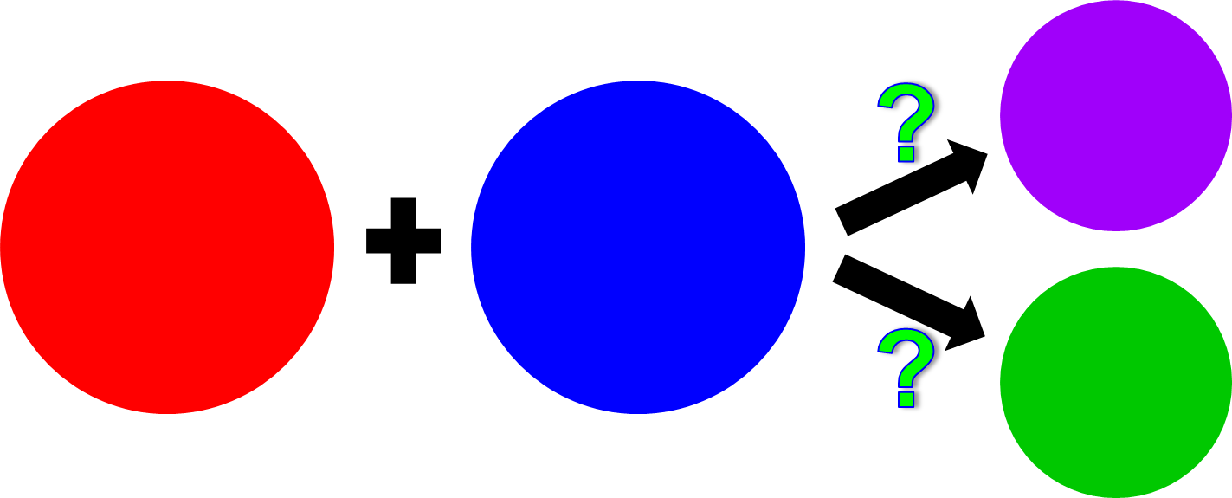
Lecker Essen – und dann?
Neutralisation
Teilchen-Ebene
Stand 03.11.2022

Slide 3
Mit dieser Kiste kannst du…
…das Problem sicher lösen.
…erklären, was bei einer Neutralisationsreaktion auf Teilchenebene geschieht.
Immer wenn uns die Stoff-Ebene nicht ausreicht, um das Problem vollständig zu lösen, müssen wir die Teilchen-Ebene betrachten.
Die Reaktionen hast du im vorausgegangenen Teil kennen gelernt.

Slide 5
Aufgabe 1 von 2
Im Modell, bestehend aus Glas A und Glas B, findest du jeweils eine Darstellung von zwei unterschiedlichen Konzentrationen. Dabei stellen die roten Kugeln die Teilchen eines Stoffes X dar und die weißen Kugeln sind Wasser-Teilchen. Lass die Gläser immer geschlossen.
Entscheide, in welchem der beiden Gläser sich die höhere Konzentration des Stoffes X befindet.

Slide 7
In Glas A sind mehr X-Teilchen im gleichen Volumen enthalten als in Glas B.
Bilder/Grafiken zu Glas A und B einfügen.

Slide 9
Beobachtung:
Der Stoff X ist in Glas B höher konzentriert.
So eine direkte Beobachtung (Zählen) von Teilchen ist nur im Modell möglich.

Slide 10
Aufgabe 2 von 2
Natronlauge macht Salzsäure unschädlich.
Nimm das Lego-Modell zur Hand und stelle die Reaktion von Natronlauge mit Salzsäure nach.
Notiere deine Beobachtungen in deinem Labortagebuch.

Slide 12
Legende der Teilchen

Slide 14
Säure und Lauge ergeben zusammen ein Salz und Wasser. Dabei ist es wichtig zu wissen, dass ein Hydroxid-Anion und ein Wasserstoff-Kation bei der Neutralisation zu einem Wassermolekül werden. Auf Stoff-Ebene bedeutet dies einen neutralen pH-Wert.
Wenn deine Reaktion so aussieht, dann gehe weiter zum nächsten Schritt.
Wenn nicht, schaue dir die Hilfestellung an.

Slide 16
Aufdröseln der Reaktionsgleichung

Slide 17
Information
In Modell 1 stellen die roten Kugeln die Stoffmenge der Lauge dar. Je mehr rote Kugeln in dem Gefäß sind, desto höher ist die Stoffmenge und damit die Konzentration der Lauge.
In Modell 2 siehst du, dass es sich immer um die gleiche Stoffmenge der Teilchen handeln muss, um die Säure zu neutralisieren.
Hinweis:
Um genau zu bestimmen wie viel Lauge du benötigst, kann man nicht beiden Volumina von Säure und Lauge vergleichen, sondern muss die Stoffmenge der beiden Stoffe betrachten.
Die Hersteller für Medikamente haben eine andere Lösung gefunden, die aber im Prinzip genauso funktioniert.

Slide 19
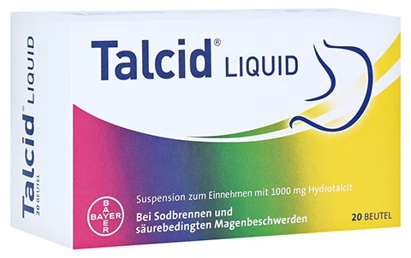
Lösungen aus der Apotheke, Bsp. 1
Talcid gibt es als Beutel oder
Kautabletten. Es enthält eine
Verbindung, die HO⁻ -Ionen
aus dem Schichtgitter
von Al₂Mg₆(OH)₁₆CO₃ · 4H₂O,
Magnesium-Aluminium-hydroxid-
carbonat-hydrat, freisetzen kann.
Das Problem der Verätzung löst man, indem man nicht Lauge, sondern nur schwächere basische Salze nimmt.
Das Problem der Menge löst man, indem als Dosierung „1-2 Beutel“ auf einmal, „nicht mehr als 3x täglich“ angegeben wird, je nachdem, wie stark man die Schmerzen spürt.

Slide 21
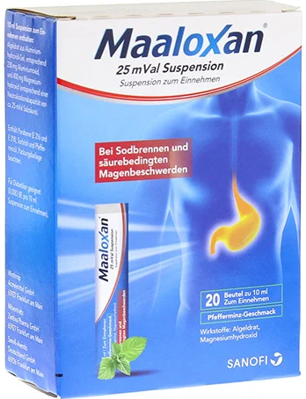
Lösungen aus der Apotheke, Bsp. 2
Auch Maaloxan gibt es in Beuteln oder
als Kautabletten.
Es enthält auch nicht Lauge, sondern
die basischen Salze
Magnesiumhydroxid Mg(OH)₂ und
Aluminiumhydroxid Al(OH)₃.
Daher auch der
Name: Ma(gnesium)al(uminiumhydr)ox(id)
(OK, die Endsilbe –an ist frei erfunden und soll nach Medizin klingen).
Auch hierfür wird als Dosierung „1-2 Beutel“
auf einmal und „nicht mehr als 3x täglich“ angegeben, je nachdem, wie stark man die Schmerzen spürt.

Slide 23
Das sollte bleiben:
Säuren kann man unschädlich machen, indem man sie mit Lauge neutralisiert. Hinweis: sie ist dabei nicht wirklich „weg“, aber in der Wirkung unschädlich gemacht.
Der Indikator Bromthymolblau zeigt durch die grüne Farbe an, wann der Neutralpunkt erreicht wird, die Säure also neutralisiert ist.
Die Stoffmenge der Lauge muss auf die Stoffmenge der Säure abgestimmt sein.

Slide 25
Teste dich selbst (Teilchen-Ebene)
Die Konzentration der Säure liegt bei 20 Säure-Teilchen auf 50 Wasser-Teilchen.
Lauge?
Von welcher Lauge benötigst du mehr Volumen, um die Säure zu neutralisieren?
Notiere deine Überlegungen in dein Labortagebuch.

Slide 26
Mit beiden Laugen kannst du die Säure neutralisieren.
Von der höher konzentrierten Lauge benötigst du deutlich weniger. Von der niedriger konzentrierten Lauge benötigst du viel mehr.

Slide 27
Wie sicher kannst du erklären, wann sich Säure und Lauge neutralisieren?
Hast du ein grünes Smiley gewählt, freu dich, alles perfekt.
Hast du ein gelbes Smiley gewählt, sieh dir bitte nochmal die die Zusammenfassung auf Seite 29 an.
Hast du ein rotes Smiley gewählt, frag deinen Betreuer um Rat.

Slide 29
Stecke die LEGO-Steine wieder auseinander und räume sie in die vorgesehenen Behältnisse.

Slide 31
Diese Anleitung wurde gefertigt von
Fin Liebrecht
im Rahmen der Masterarbeit
in der Abteilung für Didaktik der Chemie
an der Universität Bayreuth.
Bildquellen:
Alle Bilder wurden, sofern nicht anders angegeben, in der Didaktik der Chemie, Universität Bayreuth aufgenommen.
Präparate-Bilder und Dosierungen stammen von https://www.medpex.de/

